Slide 1
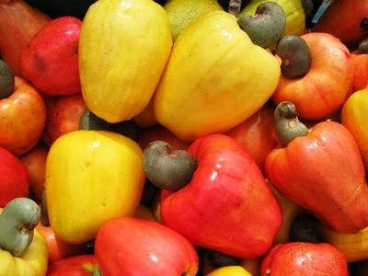

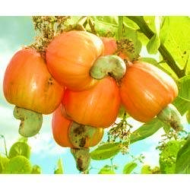
PERSPECTIVES DE CROISSANCE DE LA PRODUCTION DE NOIX DE CAJOU EN COTE D’IVOIRE
Présenté par :
AWUDJA William
Conseiller du Président de l’AEC-CI
Chargé de la Commercialisation intérieure

Slide 2
SOMMAIRE
Historique de la production de noix de cajou en Côte d’Ivoire
Production de noix de cajou sur les trois dernières années
Initiatives pour l’amélioration de la production et de la qualité des noix
Perspectives sur les cinq prochaines années

Slide 3
HISTORIQUE DE LA PRODUCTION NOIX DE CAJOU EN COTE D’IVOIRE
INTRODUCTION DE L’ANACARDIER EN COTE D’IVOIRE
La culture de l’anacarde à débuté vers 1959 au nord de la RCI
RAISON DE L’INTRODUCTION DE L’ANACARDIER EN CÔTE D’IVOIRE
L’Anacardier a été introduite en Côte d’Ivoire pour des raisons écologiques :
Amélioration du sol (lutte contre l’érosion)
Lutte contre la déforestation
Lutte contre l’avance du désert

Slide 4
HISTORIQUE DE LA PRODUCTION NOIX DE CAJOU EN COTE D’IVOIRE
EVOLUTION DE LA PRODUCTION DE NOIX DE CAJOU EN COTE D’IVOIRE
1960 (1) : Production presque nulle
1970 : Début de production à but commerciale
1990 (2) : Environ 19 000 Tonnes
2005 (3) : 185 000 Tonnes
2010 (4) : 380 000 Tonnes

Slide 5
HISTORIQUE DE LA PRODUCTION NOIX DE CAJOU EN COTE D’IVOIRE
EVOLUTION DE LA PRODUCTION DE NOIX DE CAJOU EN COTE D’IVOIRE

Slide 6
PRODUCTION DE LA NOIX DE CAJOU SUR LES TROIS DERNIERES ANNEES
CAMPAGNE 2014
564 780 tonnes pour environ 330 000 producteurs
CAMPAGNE 2015
702 500 tonnes (+24,38%) pour environ 330 000 producteurs
Formation de 102 282 producteurs
CAMPAGNE 2016
650 000 tonnes (- 8%) pour environ 350 000 producteurs
149 950 producteurs formés
Mauvaises conditions climatiques: Baisse de la production;

Slide 7
INITIATIVE POUR L’AMELIORATION DE LA PRODUCTION DE NOIX DE CAJOU
PROGRAMME DE RECHERCHE SUR L’AMELIORATION DE LA PRODUCTION
- Recherche pour l’amélioration variétale (CNRA)
VULGARISATION DES RESULTATS DE LA RECHERCHE
Installation des pépiniéristes pour la production et la diffusion de plants greffés issus de la recherche.
Conseil agricole: formation des producteurs sur les techniques agricoles (environ 250 000 paysans formés en 2 ans)
Renforcement des capacités :le suivi des producteurs formés

Slide 8
PERSPECTIVES SUR LES CINQ PROCHAINES ANNEES
TAUX MOYEN DE CROISSANCE DE LA PRODUCTION
Les initiatives au niveau de la rechercher et du conseil agricole pourraient faire passer le rendement moyen de 500kgs/ha à 800kgs/ha sur les 5 prochaines années
PRESPECTIVSES DE PRODUCTION POUR LES CINQ PRCHAINES ANNEES
Prenant en compte les dispositions prises pour soutenir l’accroissement de la production et les possibles effets du climat, un taux de croissance moyen de 8% peut être utilisé sans risque d’erreur pour la période de 2017 à 2021.

Slide 9
PERSPECTIVES SUR LES CINQ PROCHAINES ANNEES
La prévision de production de 2017 est de 715 000 Tonnes
ANNEE | PRODUCTION
2016 (1) | 650 000
2017 (2) | 715 000* (8%)
2018 (3) | 772 200 (8%)
2019 (4) | 833 976 (8%)
2020 (5) | 900 694 (8%)
2021 (6) | 972 749 (8%)

Slide 10

La croissance de la production de la noix de cajou en Côte d’Ivoire doit inciter les opérateurs économiques à une transformation accrue sur place de la noix de cajou pour atteindre les objectifs de pays émergeants. L’état, dans sa logique de modernisation de l’agriculture, doit continuer à soutenir les producteurs pour une bonne pratique agricole.

Slide 11
A la suite de l’Etat, les opérateurs privés s’organisent pour la promotion de la filière anacarde ivoirienne.
Ainsi, l’Association des Exportateurs de Cajou de Côte d’Ivoire (AEC-CI) ambitionne d’instituer un Symposium International qui regroupera chaque année toutes sommités mondiales du cajou sur le sol ivoirien pour parler des questions de commercialisation des noix de cajou.
Pour ce faire, la première édition de cette manifestation internationale dénommée Journée Nationale des Exportateurs de Côte d’Ivoire, en abrégée JNEC-CI, est prévue pour se dérouler du 24 au 25 février 2017, au RADISSON BLUE HOTEL ABIDJAN AIRPORT.
Nous vous invitons donc en RCI pour découvrir: JNEC-CI

Slide 12
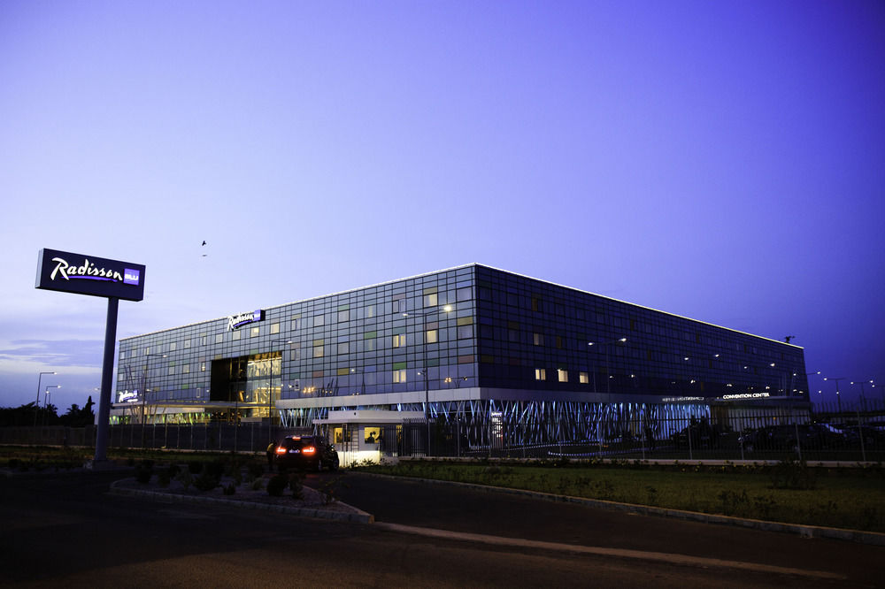

Slide 13
THANK YOU FOR YOUR ATTENTION
AWUDJA KOMI WILLIAM
Conseiller du Président de l’ AECCI
Chargé de la Commercialisation Intérieure
E-mails :william.awudja@aec-ci.com / info@aec-ci.com / willy_bps@yahoo.fr
Site internet : www.aec-ci.com

